Slide 1
第十二課
啟示錄
白色大寶座與新天新地

Slide 2
20:7 那一千年完了，撒但必從監牢裡被釋放，
20:8 出來要迷惑地上四方（原文是角）的列國，就是歌革
和瑪各，叫他們聚集爭戰。他們的人數多如海沙。
20:9 他們上來遍滿了全地，圍住聖徒的營與蒙愛的城，
就有火從天降下，燒滅了他們。
20:10 那迷惑他們的魔鬼被扔在硫磺的火湖裡，
就是獸和假先知所在的地方。他們必晝夜受痛苦，
直到永永遠遠。
20:11 我又看見一個白色的大寶座與坐在上面的；
從他面前天地都逃避，再無可見之處了。

Slide 3
20:12 我又看見死了的人，無論大小，都站在寶座前。
案卷展開了，並且另有一卷展開，就是生命冊。
死了的人都憑著這些案卷所記載的，照他們所行的
受審判。
20:13 於是海交出其中的死人；死亡和陰間也交出其中的
死人；他們都照各人所行的受審判。
20:14 死亡和陰間也被扔在火湖裡；
這火湖就是第二次的死。
20:15 若有人名字沒記在生命冊上，他就被扔在火湖裡。

Slide 4
21:1 我又看見一個新天新地；因為先前的天地已經過去了，
海也不再有了。
21:2 我又看見聖城新耶路撒冷由 神那裡從天而降，
預備好了，就如新婦妝飾整齊，等候丈夫。
21:3 我聽見有大聲音從寶座出來說：「看哪， 神的帳幕
在人間。他要與人同住，他們要作他的子民。
神要親自與他們同在，作他們的 神。
21:4 神要擦去他們一切的眼淚；不再有死亡，也不再有
悲哀、哭號、疼痛，因為以前的事都過去了。」
21:5 坐寶座的說：「看哪，我將一切都更新了！」又說：
「你要寫上；因這些話是可信的，是真實的。」

Slide 5
21:6 他又對我說：「都成了！我是阿拉法，我是俄梅戛；
我是初，我是終。我要將生命泉的水白白賜給那
口渴的人喝。
21:7 得勝的，必承受這些為業：我要作他的 神，
他要作我的兒子。
21:8 惟有膽怯的、不信的、可憎的、殺人的、淫亂的、
行邪術的、拜偶像的，和一切說謊話的，他們的分
就在燒著硫磺的火湖裡；這是第二次的死。」
21:9 拿著七個金碗、盛滿末後七災的七位天使中，
有一位來對我說：「你到這裡來，我要將新婦，
就是羔羊的妻，指給你看。」

Slide 6
21:10 我被聖靈感動，天使就帶我到一座高大的山，
將那由 神那裡、從天而降的聖城耶路撒冷指示我。
21:11 城中有 神的榮耀；城的光輝如同極貴的寶石，
好像碧玉，明如水晶。
21:12 有高大的牆，有十二個門，門上有十二位天使，
門上又寫著以色列十二個支派的名字。
21:13 東邊有三門，北邊有三門，南邊有三門，
西邊有三門。
21:14 城牆有十二根基，根基上有羔羊十二使徒的名字。
21:15 對我說話的，拿著金葦子當尺，要量那城和城門
城牆。

Slide 7
21:16 城是四方的，長寬一樣。天使用葦子量那城，
共有四千里，長、寬、高都是一樣；
21:17 又量了城牆，按著人的尺寸，就是天使的尺寸，
共有一百四十四肘。
21:18 牆是碧玉造的；城是精金的，如同明淨的玻璃。
21:19 城牆的根基是用各樣寶石修飾的：第一根基是碧玉；
第二是藍寶石；第三是綠瑪瑙；第四是綠寶石；
21:20 第五是紅瑪瑙；第六是紅寶石；第七是黃璧璽；
第八是水蒼玉；第九是紅璧璽；第十是翡翠；
第十一是紫瑪瑙；第十二是紫晶。

Slide 8
21:21 十二個門是十二顆珍珠，每門是一顆珍珠。
城內的街道是精金，好像明透的玻璃。
21:22 我未見城內有殿，因主 神全能者和羔羊為城的殿。
21:23 那城內又不用日月光照；因有 神的榮耀光照，
又有羔羊為城的燈。
21:24 列國要在城的光裡行走；地上的君王必將自己的
榮耀歸與那城。
21:25 城門白晝總不關閉，在那裡原沒有黑夜。
21:26 人必將列國的榮耀、尊貴歸與那城。
21:27 凡不潔淨的，並那行可憎與虛謊之事的，總不得進
那城；只有名字寫在羔羊生命冊上的才得進去。

Slide 9
基督台前
審判
得勝者被提
聖徒被提
主再次降臨
災難的起頭 | 大災難
 | 3 1/2 | 3 1/2
千年國度 (彌賽亞國度)
十王同時得國
敵基督得國
保障以色列安全
敵基督進入聖殿
哈米吉多頓大戰
撒但千年拘禁

Slide 10
歌革瑪各之戰和撒但結局 (20:7-10)
那一千年完了(結束)，撒但必從監牢(牢房) 裡被釋放，
出來要迷惑地上四方的列國，就是歌革和瑪各，
叫他們聚集爭戰。他們的人數多如海沙。
他們上來遍滿了全地，圍住聖徒的營與蒙愛的城，

Slide 11
歌革瑪各之戰 (以西結書38-39章)
「人子啊，你要面向瑪各地的歌革，就是羅施、
米設、土巴的王發預言攻擊他，說主耶和華如此說：羅施、米設、土巴的王歌革啊，我與你為敵。
我必用鉤子鉤住你的腮頰，調轉你，將你和你的
軍兵、馬匹、馬兵帶出來，都披掛整齊，成了大隊，
有大小盾牌，各拿刀劍。波斯人、古實人，和弗人，各拿盾牌，頭上戴盔；歌篾人和他的軍隊，
北方極處的陀迦瑪族和他的軍隊，
這許多國的民都同著你。(結38:2-6)

Slide 12
歌革瑪各之戰 (以西結書38-39章)
那聚集到你這裡的各隊都當準備；你自己也要準備，作他們的大帥。過了多日，你必被差派。
到末後之年，你必來到脫離刀劍從列國收回之地，
到以色列常久荒涼的山上；但那從列國中招聚出來的必在其上安然居住。你和你的軍隊，並同著你許多
國的民，必如暴風上來，如密雲遮蓋地面。」
(結38:7-9)

Slide 13
歌革瑪各之戰 (以西結書38-39章)
主耶和華如此說：「到那時，你心必起意念，
圖謀惡計，說：『我要上那無城牆的鄉村，
我要到那安靜的民那裡，他們都沒有城牆，
無門、無閂，安然居住。(結 38:10-11)

Slide 14
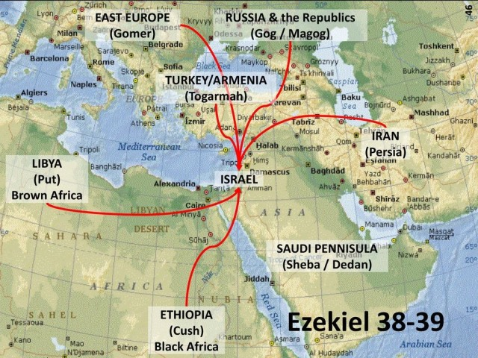
歌革
瑪各
波斯
弗
古實

Slide 15
歌革瑪各之戰和撒但結局 (20:7-10)
就有火從天降下，燒滅(吞吃) 了他們。
那迷惑他們的魔鬼被扔在硫磺的火湖裡，
就是獸和假先知所在的地方。
他們必晝夜受痛苦(折磨)，直到永永遠遠。

Slide 16
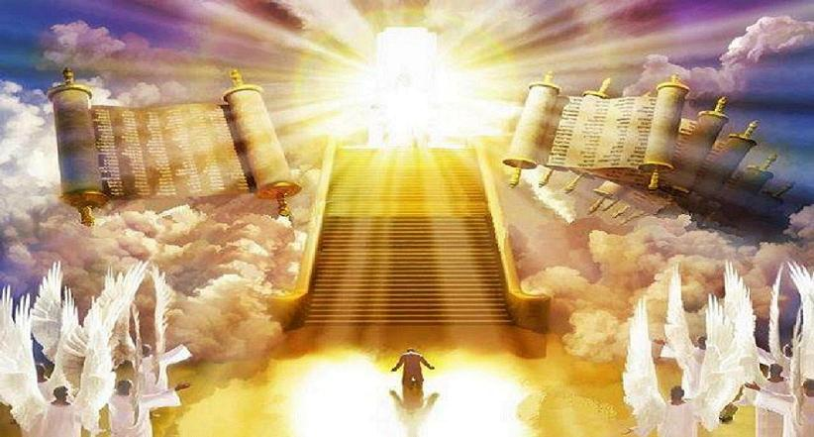
白色大寶座的審判 (20:11-15)
我又看見一個白色(明亮,閃耀) 的大寶座與坐在上面的；從他面前天地都逃避(飛逝)，再無可見(找到) 之處了。

Slide 17
我又看見死了的人，無論大小，都站在寶座前。
案卷展開了，並且另有一卷展開，
就是生命(zoe, 永生) 冊。
死了的人都憑著這些案卷所記載的，
照他們所行(works) 的受審判(宣判,裁決)。

Slide 18
我觀看，見有寶座設立，上頭坐著亙古常在者。
他的衣服潔白如雪，頭髮如純淨的羊毛。
寶座乃火焰，其輪乃烈火。
從他面前有火，像河發出；事奉他的有千千，
在他面前侍立的有萬萬；
他坐著要行審判，案卷都展開了。
(但7:9-10)
主以公義的靈和焚燒的靈，將錫安女子的污穢洗去，又將耶路撒冷中殺人的血除淨。那時，剩在錫安、
留在耶路撒冷的，就是一切住耶路撒冷、
在生命冊上記名的，必稱為聖。(賽4:3)

Slide 19
於是海交出其中的死人；
死亡和陰間也交出其中的死人；
他們都照各人所行(works) 的受審判(宣判,裁決) 。
死亡和陰間也被扔在火湖裡；
這火湖就是第二次的死。
若有人名字沒記在生命(zoe, 永生) 冊上，
他就被扔在火湖裡。
白色大寶座審判
是根據甚麼來審判？

Slide 20
施行審判者 – 主基督
父不審判甚麼人，乃將審判的事全交與子。(約5:22)
因為他是人子，就賜給他行審判的權柄。(約5:27)

Slide 21
基督台前
審判
白色大寶座審判
新耶路撒冷降臨
得勝者被提
聖徒被提
主再次降臨
災難的起頭 | 大災難
 | 3 1/2 | 3 1/2
千年國度 (彌賽亞國度)
新天新地
十王同時得國
敵基督得國
保障以色列安全
敵基督進入聖殿
哈米吉多頓大戰
撒但千年拘禁
撒但被釋放
歌革瑪各之戰

Slide 22
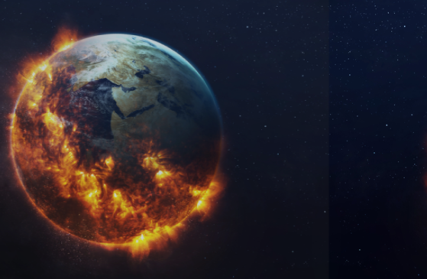
新天新地 (21:1-8)
我又看見一個
新天(單.) 新地(單.) ；
因為先前的天(單.)地(單.)
已經過去(離開) 了，
海也不再有了。

Slide 23
但主的日子要像賊來到一樣。
那日，天必大有響聲廢去，
有形質的都要被烈火銷化，
地和其上的物都要燒盡了。
這一切既然都要如此銷化，
你們為人該當怎樣聖潔，怎樣敬虔，
切切仰望 神的日子來到。
在那日，天被火燒就銷化了，
有形質的都要被烈火鎔化。
但我們照他的應許，盼望新天新地，
有義居在其中。(彼後3:10-13)

Slide 24
看哪！我造新天新地；
從前的事不再被記念，也不再追想。
你們當因我所造的永遠歡喜快樂；因我造耶路撒冷為人所喜，
造其中的居民為人所樂。
(賽65:17-18)

Slide 25
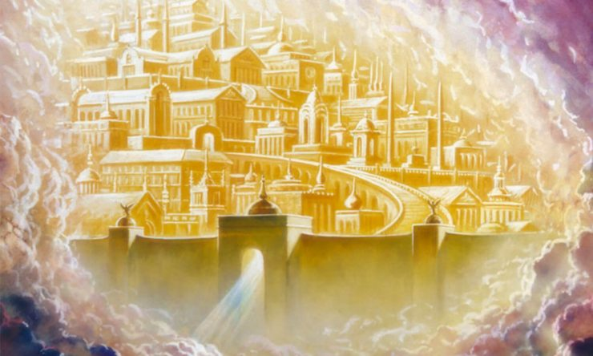
聖城新耶路撒冷 (21:2)
我又看見聖城新耶路撒冷由 神那裡從天而降，
預備好了，就如新婦妝飾整齊，等候丈夫。

Slide 26
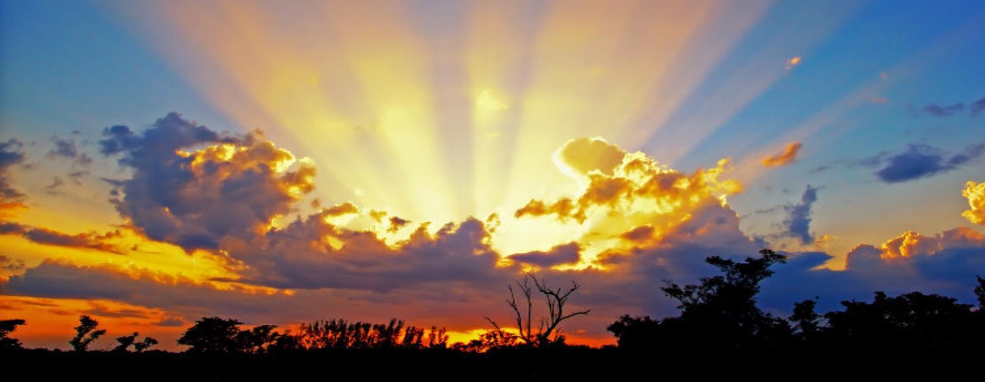
神的帳幕在人間 (21:3-8)
我聽見有大聲音從寶座出來說：
「看哪， 神的帳幕在人間。
他要與人同住(居住,落戶)，他們要作他的子民。
神要親自與他們同在，作他們的 神。

Slide 27
(並且) 神要擦去他們一切(每一滴) 的眼淚；
不再有死亡，也不再有悲哀(哀悼)、哭號、
疼痛(艱辛的勞力,苦難)，因為以前的事都過去了。」
坐寶座的說：「看哪，我將一切都更新(do new) 了！」又說：「你要寫上；因這些話是可信的，是真實的。」

Slide 28
又說：「你要寫上；因這些話是可信的(值得信賴)，
是真實的(真的)。他又對我說：「都成了！
我是阿拉法，我是俄梅戛；我是初(起源)，我是終。
我要將生命(zoe,永生) 泉的水白白(做為禮物)
賜給那口渴(渴求) 的人喝。」

Slide 29
得勝的，必承受這些為業(繼承)：
我要作他的 神，他要作我的兒子。
惟有膽怯的、不信的、可憎的、殺人的、淫亂的、
行邪術的、拜偶像的，和一切說謊話的(虛假,錯繆的)，
他們的分就在燒著硫磺的火湖裡；這是第二次的死。

Slide 30
聖城新耶路撒冷 (21:9-27) 1. 新婦 - 羔羊的妻
拿著七個金碗、盛滿末後七災的七位天使中，
有一位來對我說：「你到這裡來，
我要將新婦，就是羔羊的妻，指給你看。」
我被聖靈感動，天使就帶我到一座高大的山，
將那由 神那裡、從天而降的
聖城耶路撒冷指示我。

Slide 31
榮耀教會(新婦) ＝ 羔羊的妻 ＝ 聖城新耶路撒冷
背道教會(女人) ＝ 大淫婦 ＝ 邪惡大巴比倫城

Slide 32
2. 新耶路撒冷城的外觀
城中有 神的榮耀；城的光輝(華光) 如同極貴的寶石，好像碧玉，明如水晶。 有高大的牆，有十二個門，
門上有十二位天使，門上又寫著
以色列十二個支派的名字。
城牆有十二根基，
根基上有羔羊
十二使徒的名字。

Slide 33
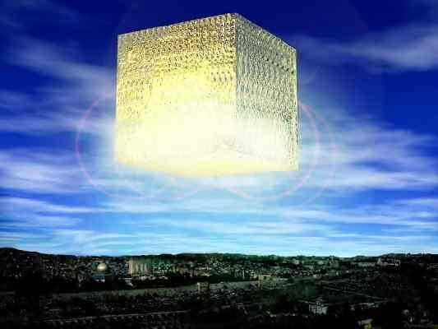
2. 新耶路撒冷城的外觀
城是四方的，長寬一樣。天使用葦子量(測量) 那城，
共有四千里(約2200公里)，長、寬、高都是一樣；
(結48:30-35)

Slide 34
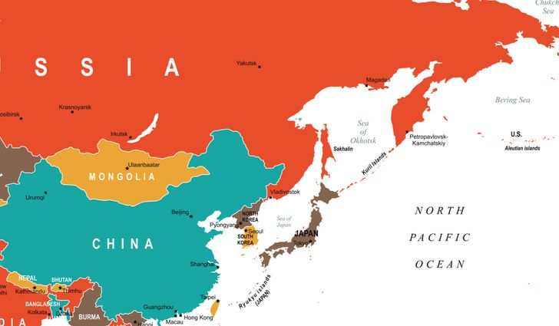

Slide 35
又量了城牆，按著人的尺寸，就是天使的尺寸，
共有一百四十四肘(約65.8米高)。牆是碧玉造的；
城是精金的，如同明淨的玻璃。城牆的根基是用
各樣寶石修飾的：第一根基是碧玉；…
十二個門是十二顆珍珠，
每門是一顆珍珠。

Slide 36
2. 新耶路撒冷城的裡面
城內的街道是精金，好像明透的玻璃(水晶)。
我未見城內有殿，因主 神全能者和羔羊為城的殿。
那城內又不用(不需要) 日月光照；
因有 神的榮耀光照，
又有羔羊為城的燈。
使徒約翰在描述
巨大的至聖所!

Slide 37
日頭不再作你白晝的光；月亮也不再發光照耀你。
耶和華卻要作你永遠的光；你 神要為你的榮耀。
(賽60:19)

Slide 38
列國要在城的光裡行走；
地上的君王必將自己的榮耀歸(帶來) 與那城。
城門白晝總不關閉，(因為) 在那裡原沒有黑夜。
人必將列國的榮耀、尊貴歸與(帶入) 那城。

Slide 39
凡不潔淨的，
並那行可憎與虛謊之事的，總不得進那城；
只有名字寫在羔羊生命(zoe,永生) 冊上的才得進去。

Slide 40
22:1 天使又指示我在城內街道當中一道生命水的河，
明亮如水晶，從 神和羔羊的寶座流出來。
22:2 在河這邊與那邊有生命樹，結十二樣（回）果子，
每月都結果子；樹上的葉子乃為醫治萬民。
22:3 以後再沒有咒詛；在城裡有 神和羔羊的寶座；
他的僕人都要事奉他，
22:4 也要見他的面。他的名字必寫在他們的額上。
22:5 不再有黑夜；他們也不用燈光、日光，因為主 神
要光照他們。他們要作王，直到永永遠遠。
22:6 天使又對我說：「這些話是真實可信的。主就是
眾先知被感之靈的 神，差遣他的使者，將那必要
快成的事指示他僕人。」

Slide 41
22:7 「看哪，我必快來！凡遵守這書上預言的有福了！」
22:8 這些事是我約翰所聽見、所看見的；我既聽見、
看見了，就在指示我的天使腳前俯伏要拜他。
22:9 他對我說：「千萬不可！我與你和你的弟兄眾先知，
並那些守這書上言語的人，同是作僕人的。
你要敬拜 神。」
22:10 他又對我說：「不可封了這書上的預言，
因為日期近了。
22:11 不義的，叫他仍舊不義；污穢的，叫他仍舊污穢；
為義的，叫他仍舊為義；聖潔的，叫他仍舊聖潔。」

Slide 42
22:12 「看哪，我必快來！賞罰在我，要照各人所行的
報應他。
22:13 我是阿拉法，我是俄梅戛；我是首先的，
我是末後的；我是初，我是終。」
22:14 那些洗淨自己衣服的有福了！可得權柄能到生命樹
那裡，也能從門進城。
22:15 城外有那些犬類、行邪術的、淫亂的、殺人的、
拜偶像的，並一切喜好說謊言、編造虛謊的。
22:16 「我─耶穌差遣我的使者為眾教會將這些事向
你們證明。我是大衛的根，又是他的後裔。
我是明亮的晨星。」

Slide 43
22:17 聖靈和新婦都說：「來！」聽見的人也該說:
「來！」口渴的人也當來；願意的，都可以白白取
生命的水喝。
22:18 我向一切聽見這書上預言的作見證，若有人在這
預言上加添甚麼， 神必將寫在這書上的災禍加在
他身上；
22:19 這書上的預言，若有人刪去甚麼， 神必從這書上
所寫的生命樹和聖城刪去他的分。
22:20 證明這事的說：「是了，我必快來！」阿們！
主耶穌啊，我願你來！
22:21 願主耶穌的恩惠常與眾聖徒同在。阿們！

Slide 44
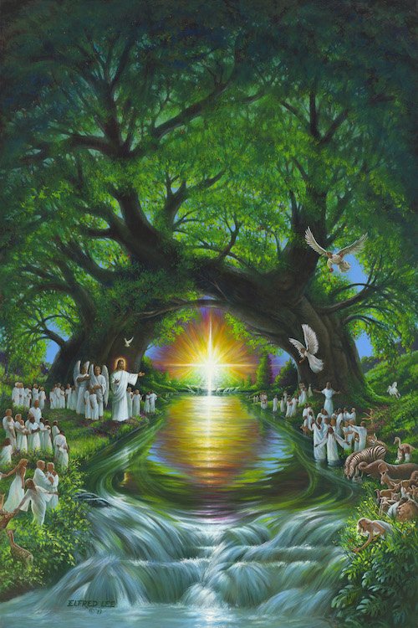
生命河與生命樹 (22:1-2)
在城內街道當中一道
生命(zoe,永生) 水的河，明亮如水晶，從 神和羔羊的寶座流出來。
(在它寬廣街道當中…) 在河這邊與那邊有生命(zoe,永生) 樹，
結十二樣（回）果子(複.)，
每月都結果子(它的果子,單.)；
樹上的葉子乃為醫治萬民。

Slide 45
他帶我回到殿門，見殿的門檻下有水往東流出。
這水從檻下，由殿的右邊，在祭壇的南邊往下流。…
這水往東方流去，必下到亞拉巴，直到海。
所發出來的水必流入鹽海，使水變甜（得醫治）。
這河水所到之處，凡滋生的動物都必生活，
並且因這流來的水必有極多的魚，海水也變甜了。
這河水所到之處，百物都必生活。…
(結47:1-9)

Slide 46
在河這邊與那邊的岸上必生長各類的樹木；
其果可作食物，葉子不枯乾，果子不斷絕。
每月必結新果子，因為這水是從聖所流出來的。
樹上的果子必作食物，葉子乃為治病。」
(結47:10-12)
那日，必有活水從耶路撒冷出來，一半往東海流，
一半往西海流；冬夏都是如此。
(亞14:8)

Slide 47
神和羔羊的寶座/ 神的僕人(22:3-4)
以後再沒有 (任何) 咒詛；
在城裡有 神和羔羊的寶座；
他的僕人都要事奉他， 也要見他的面。
他的名字必寫在他們的額上。
不再有黑夜；他們也不用(需求,擁有) 燈光、日光，因為主 神要光照(照亮在…之上) 他們。
他們要作王(統治)，直到永永遠遠。

Slide 48
啟示錄最後的結語 主耶穌宣告“看哪! , 必快來”(22:6-10)
天使又對我說：「這些話是真實可信的。
主就是眾先知被感之靈(先知之靈) 的 神，
差遣他的使者，將那必要快成的事指示他僕人。」
「看哪，我必快來！凡遵守這書上預言的有福了！」
不可封(封印) 了這書上的預言，因為日期近了(臨近)。
神要但以理封了但以理書
為何不封啟示錄?

Slide 49
主耶穌的警告 (22:11-15)
不義的(做錯,傷害)，叫他仍舊(持續) 不義；
污穢的，叫他仍舊污穢；
為義(正直,公義的) 的，叫他仍舊(持續) 為義；
聖潔的，叫他仍舊聖潔。」
「看哪，我必快來！賞罰(工錢,回報,獎賞) 在我，
要照(正如) 各人所行的(works) 報應(付給,償還) 他。
我是阿拉法，我是俄梅戛；
我是首先的，我是末後的；我是初，我是終。」

Slide 50
主耶穌的警告 (22:11-15)
那些洗淨自己衣服(飄逸長袍) 的有福了！
(以致) 可得權柄(選擇自由,能力,權威…)
能到生命(zoe,永生) 樹那裡，也能從門進城。
城外有那些犬類(不潔,不夠格,惡名昭彰的)、
行邪術的、淫亂的、殺人的、拜偶像的，
並一切喜好說謊言、編造虛謊的。

Slide 51
主耶穌要世人看重啟示錄 (22:16-17)
我耶穌差遣我的使者為眾教會將這些事向你們證明。
我是大衛的根(幼苗)，又是他的後裔。
我是明亮的晨星。」
聖靈和新婦都說：「來！」
聽見的人也該說：「來！」
口渴(渴求) 的人也當來；
願意的(決定,準備好的)，
都可以白白取生命(zoe,永生) 的水喝。

Slide 52
你們一切乾渴的都當就近水來；沒有銀錢的也可以來。你們都來，買了吃；不用銀錢，不用價值，
也來買酒和奶。 你們為何花錢買那不足為食物的？
用勞碌得來的買那不使人飽足的呢？
你們要留意聽我的話就能吃那美物，得享肥甘，
心中喜樂。你們當就近我來；側耳而聽，就必得活。我必與你們立永約，就是應許大衛那可靠的恩典。
(賽55:1-3)

Slide 53
主耶穌要世人看重啟示錄 (22:18-20a)
我向一切聽見這書上預言的作見證，
若有人在這預言上加添(攻擊,插手) 甚麼，
神必將寫在這書上的災禍加(攻擊,插手) 在他身上；
這書上的預言，若有人刪去(奪去) 甚麼，
神必從這書上所寫的生命樹和聖城刪去(奪去) 他的分。
證明(成為證人) 這事的說：
「是了(真的,確實無誤)，我必快來！」

Slide 54
「以色列人哪，現在我所教訓你們的律例典章，
你們要聽從遵行，好叫你們存活，
得以進入耶和華你們列祖之 神所賜給你們的地，
承受為業。
所吩咐你們的話，你們不可加添，也不可刪減，
好叫你們遵守我所吩咐的，
就是耶和華你們 神的命令。
(申54:1-2)

Slide 55
使徒約翰的回應 (22:20b-21)
阿們！主耶穌啊，我願你來！
願主耶穌的恩惠常與眾聖徒同在。阿們！

Slide 56
基督台前
審判
白色大寶座審判
新耶路撒冷降臨
得勝者被提
聖徒被提
主再次降臨
災難的起頭 | 大災難
 | 3 1/2 | 3 1/2
千年國度 (彌賽亞國度)
新天新地
十王同時得國
敵基督得國
保障以色列安全
敵基督進入聖殿
哈米吉多頓大戰
撒但千年拘禁
撒但被釋放
歌革瑪各之戰

Slide 57
第十二課
啟示錄
白色大寶座與新天新地

